Slide 1
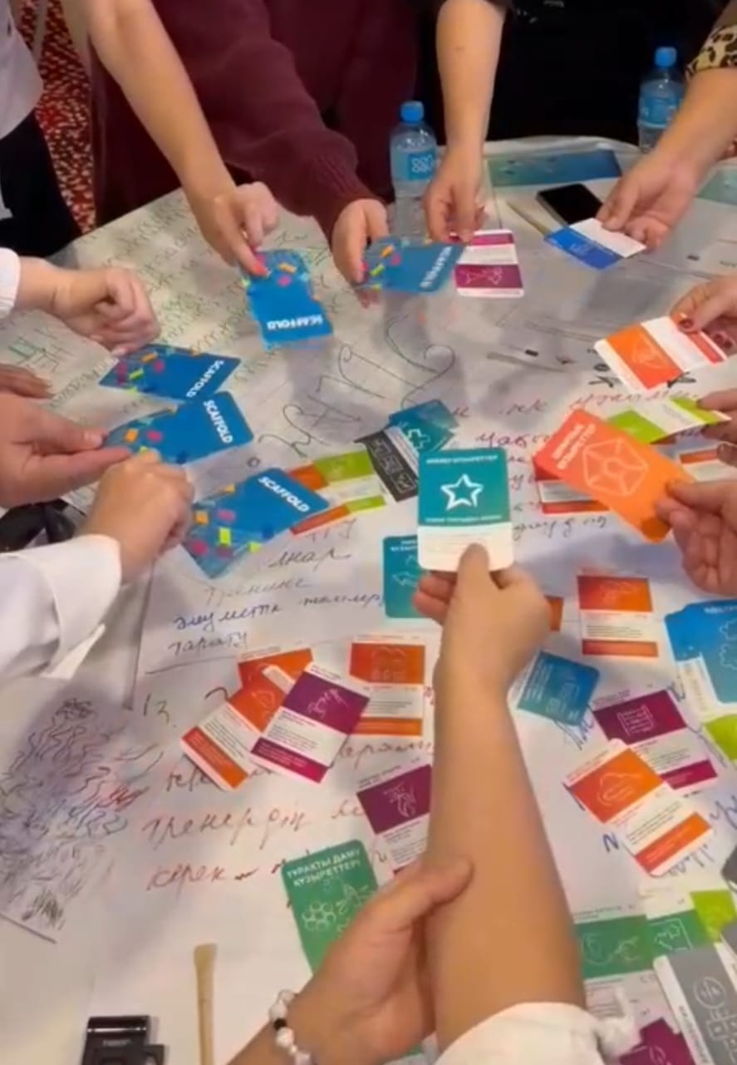
Абай облысының білім басқармасы
«Бизнес және сервис жоғары колледжі» КМҚК
Такырып:
«SCAFFOLD – құзыреттілікке
бағытталған құралды оқыту жүйесіне енгізу жолдары»
Бейсенова Айнаш Кызыркановна

Slide 2
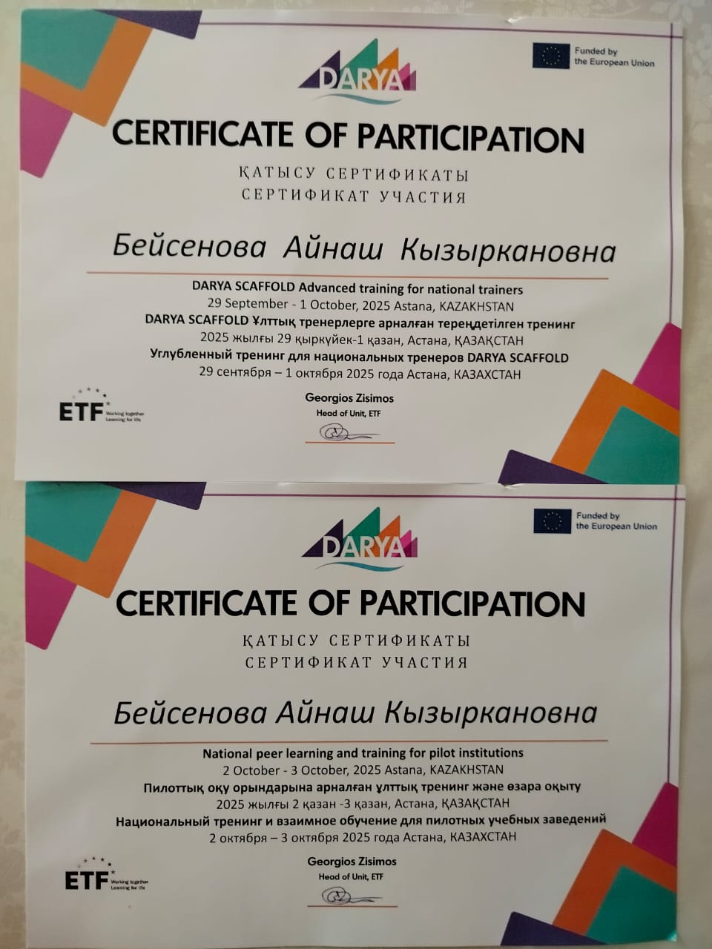
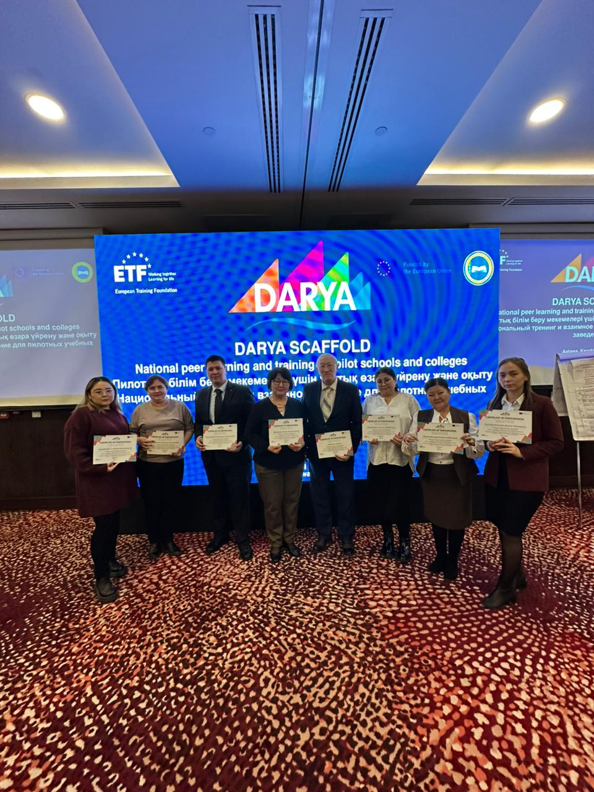
Өзектілігі
SCAFFOLD – білім алушының оқу процесіндегі танымдық белсенділігін арттырып, кезең-кезеңімен қолдау көрсету арқылы құзыреттілікті дамытуға негізделген тиімді құрал.
.

Slide 3
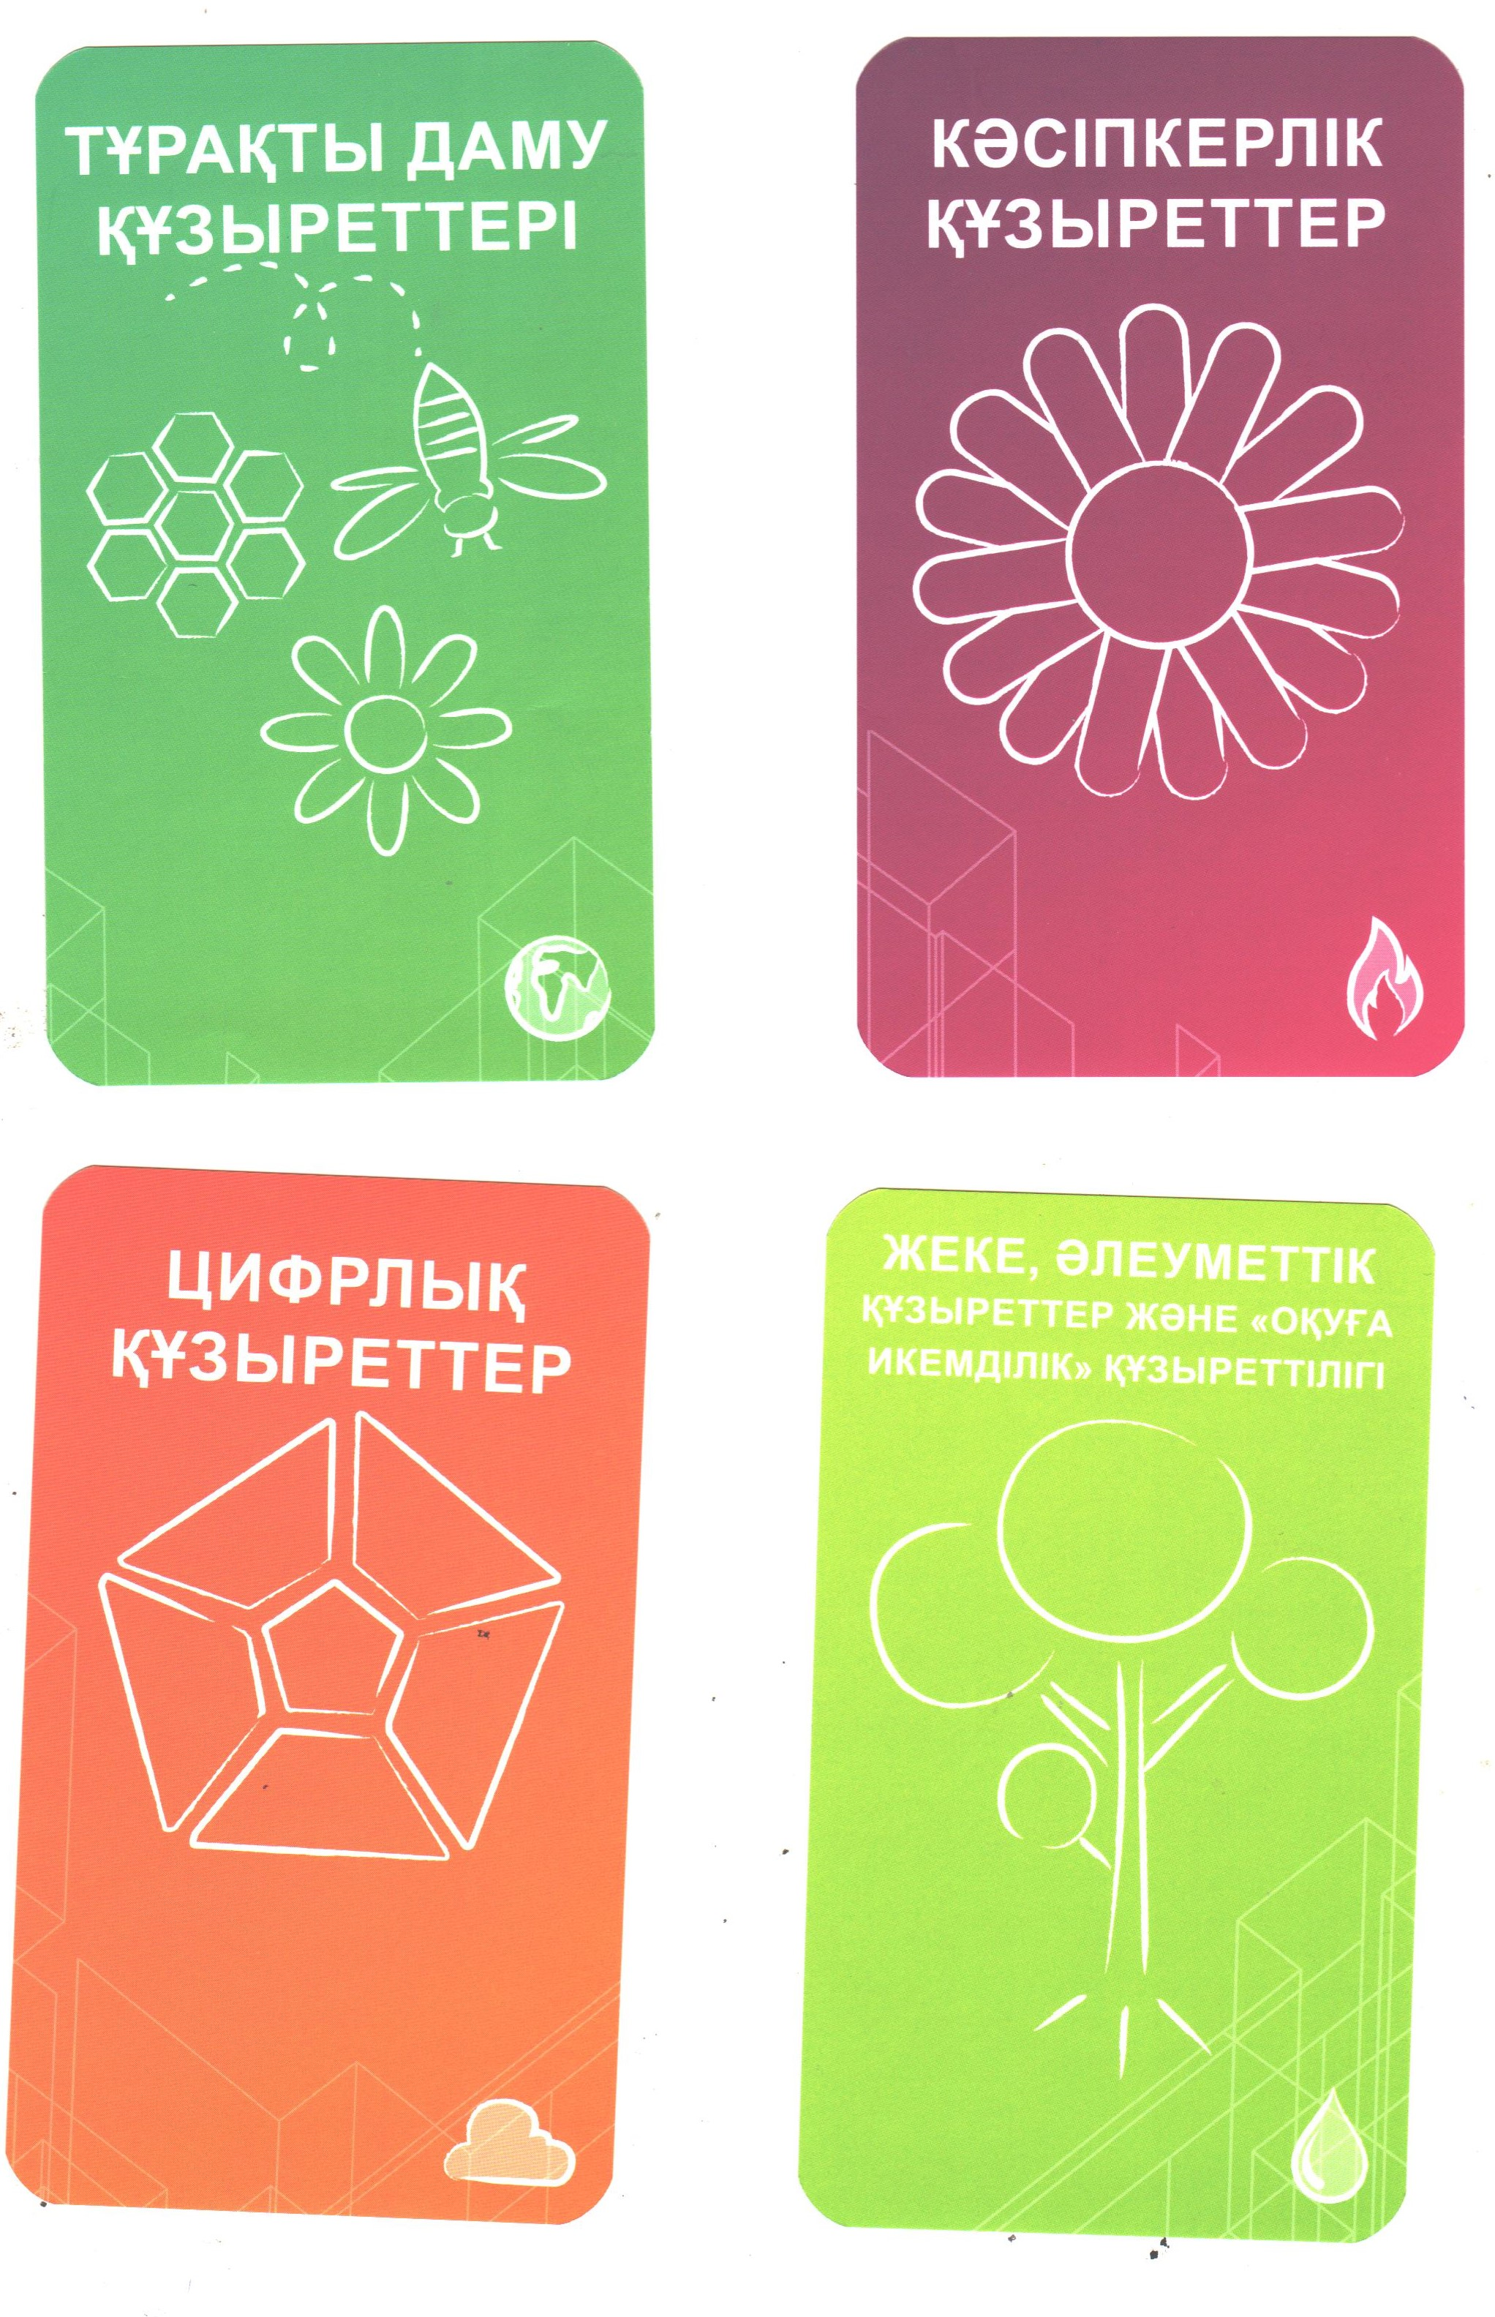
Төрт негізгі құзыреттілік шеңбері

Slide 4
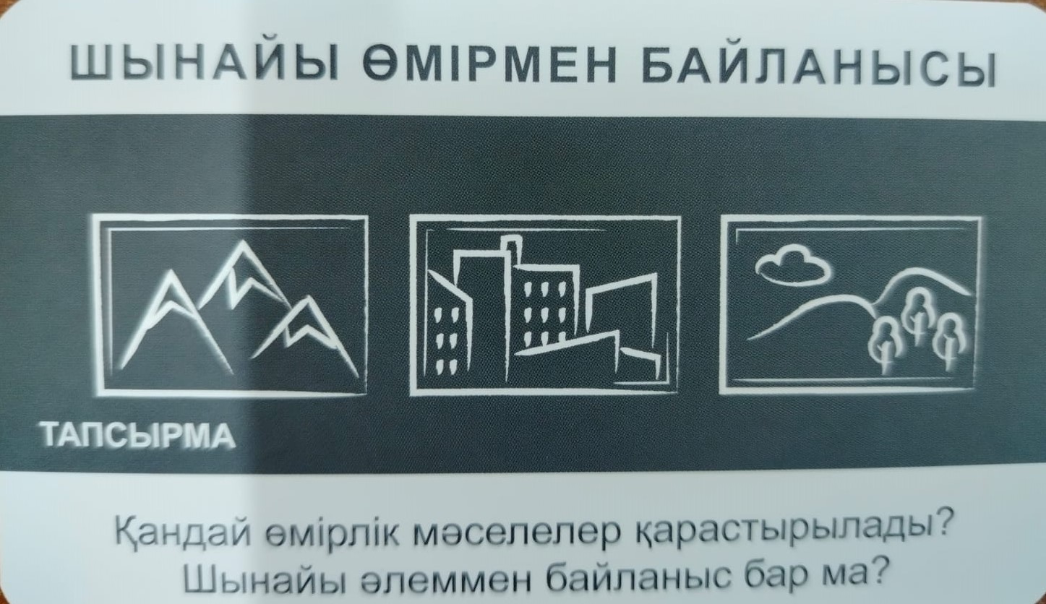
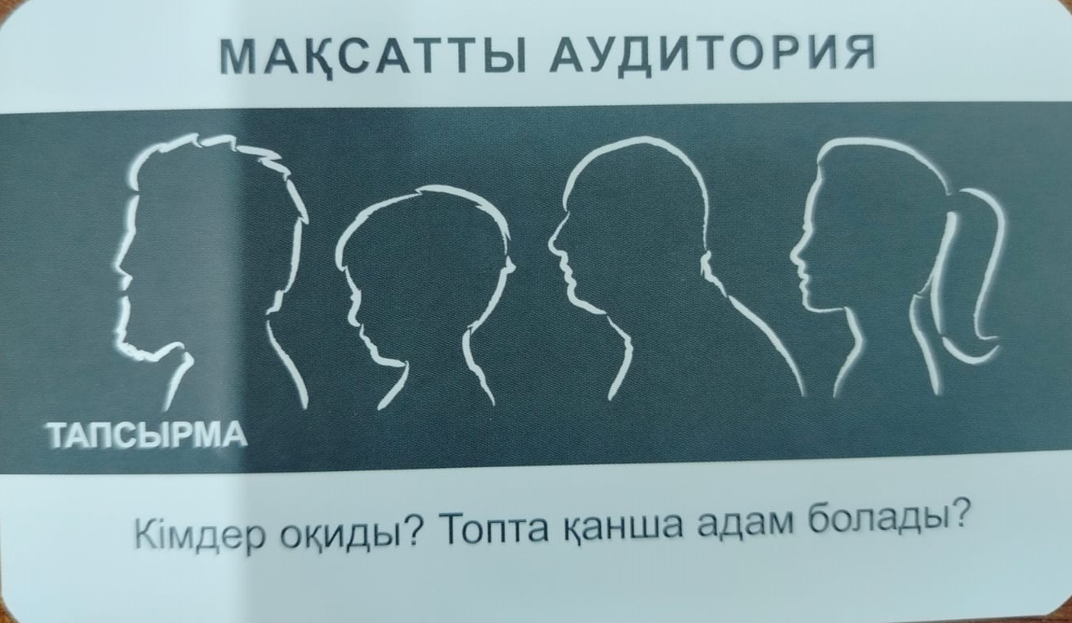
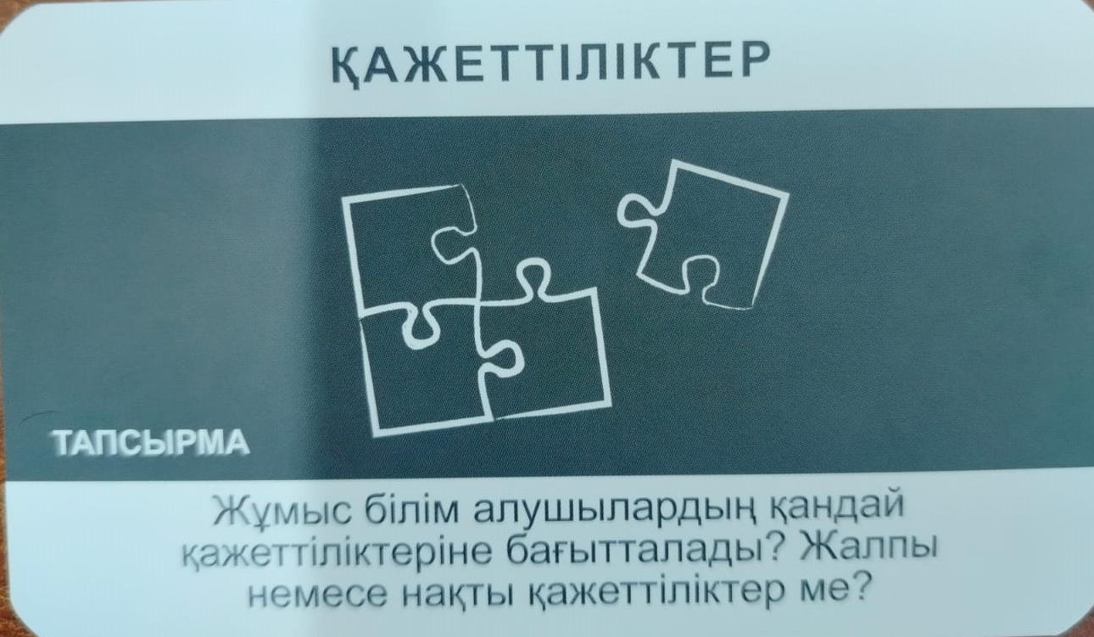
Сабақтың тақырыбы:
«Қазақстандағы туристік нысандар»
Оқу мақсаты:
«Туризм» мамандығы бойынша кәсіби қазақ тілі сабағында SCAFFOLD әдісін тиімді қолдану арқылы білім алушылардың тілдік, коммуникативтік және тұлғалық құзыреттіліктерін қалыптастыру
Мақсаты:
-Қазақстандағы туристік нысандар туралы мәлімет беру
-Кәсіби терминдер мен сөздік қорын дамыту
-Туризм саласына байланысты сөйлеу дағдыларын жетілдіру
-Білім алушылардың тақырып бойынша ойлау, пікір айту қабілеттерін арттыру

Slide 5
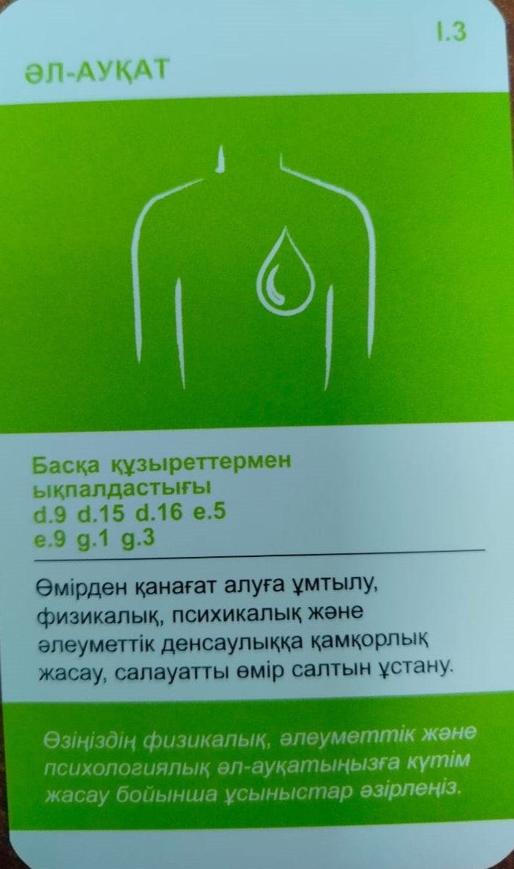
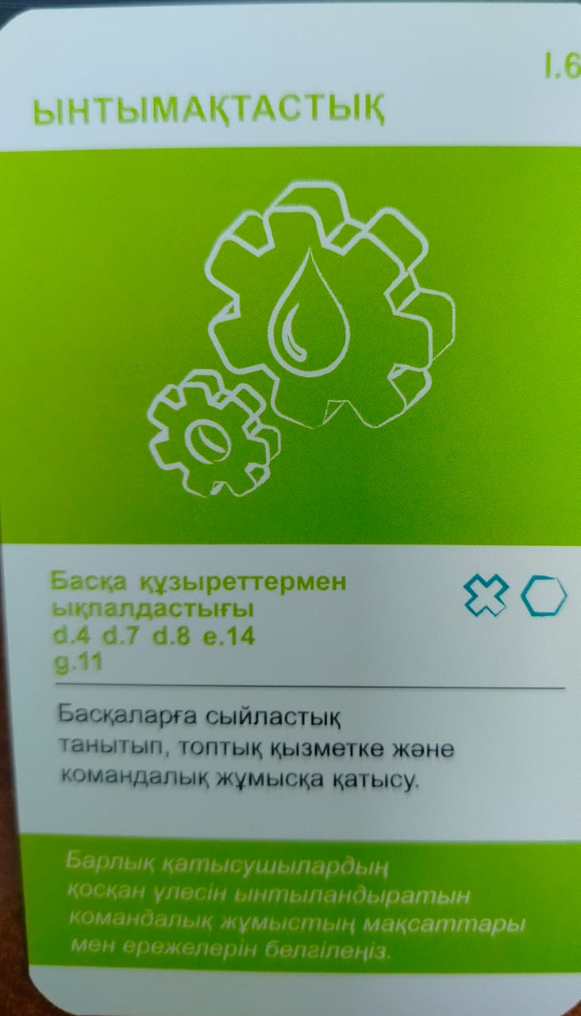
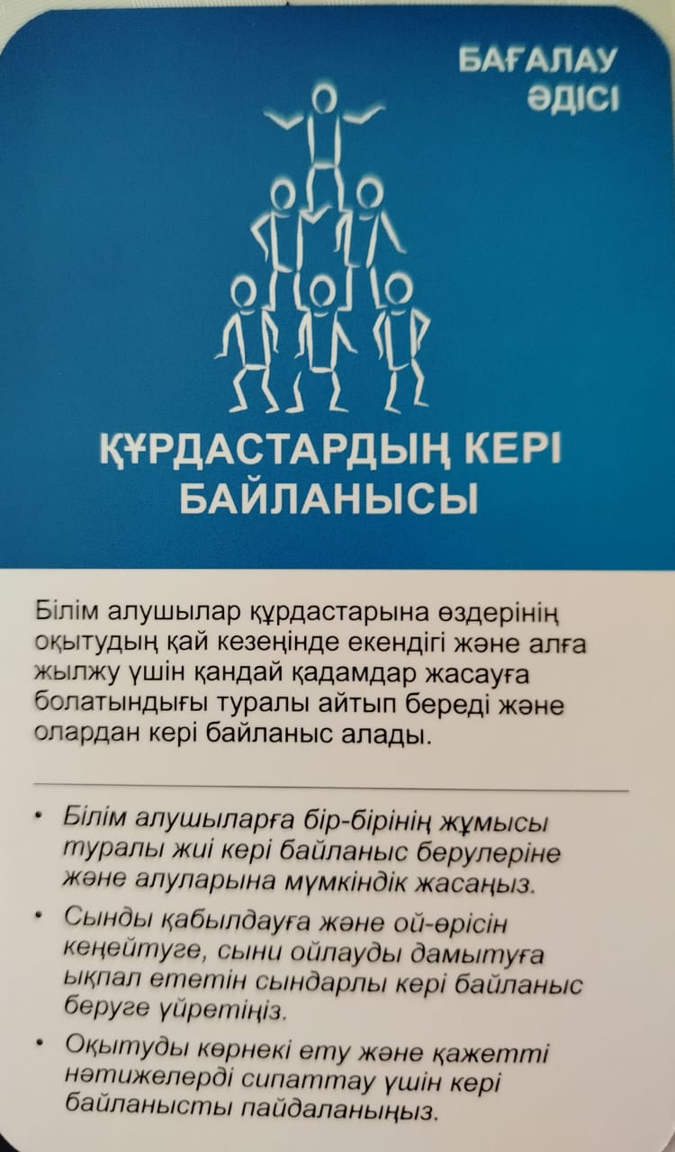
Жеке, әлеуметтік құзыреттер және «оқуға икемділік» құзыреттілігі
1.3 карточка Әл-Ауқат, 1.6 Ынтымақтастық
Тапсырма: «Қазақстан – туристік әлеуеті жоғары ел»
ҚҰЗЫРЕТТІЛІК бағыты:
Әл-ауқат құзыреттілігі – денсаулықты сақтау, экологиялық және мәдени ортада қауіпсіз жүріс-тұрыс, өзін-өзі дамыту, сапалы өмір сүруге ұмтылу. Ынтымақтастық- топтық және командалық жұмысқа қатысу.
SCaffold карточкасы бойынша тапсырма кезеңдері
1. БІЛУ / ТАНУ
- Қазақстандағы ең танымал туристік нысандарды атап беріңіз(мыс: Бурабай, Шарын шатқалы, Алакөл, Хан Тәңірі, Түркістан қаласы т.б.).
-Сөздік жұмыс жүргізу
2. ТҮСІНУ
- Абай облысы бойынша бір туристік нысан туралы қысқаша сипаттама жазыңыз (тарихы, табиғаты, инфрақұрылымы).
- Диалог құрау: «Турист пен гид» (ситуациялық сұхбат)
- Ол жердегі демалушының әл-ауқатына қандай жағдай жасалғанын сипаттаңыз
3. ҚОЛДАНУ
- Туристерге арналған «Экологиялық қауіпсіз саяхат» атты жадынама құрастырыңыз, термин сөздерді белгілеңіз.
- Туризм нысанында қауіпсіздік ережелерін сақтаудың маңызы туралы сұрақ-жауап құрастырыңыз.
4. ТАЛДАУ
- Туристік нысан туралы эссе жазыңыз(мысалы: табиғи жағдайы, инфрақұрылымы, экотуризм мүмкіндіктері).
- Қайсысы әл-ауқатқа көбірек әсер етеді деп ойлайсыз? Неліктен?
5. ЖИНАҚТАУ
- «Мен Қазақстандағы туристік нысанды таңдаймын, өйткені...» деген тақырыпта 5-6 сөйлемнен тұратын ойтолғау жазыңыз.
- Жеке әл-ауқатыңызды дамыту үшін қай нысанға барғыңыз келеді?
6. БАҒАЛАУ - Құрдастардың кері байланысы
- Топтағы өзге білім алушылардың жауабын тыңдап, кері байланыс беріңіз.
- Қай тұсы ұнады, қандай ұсыныс айтар едіңіз?

Slide 6
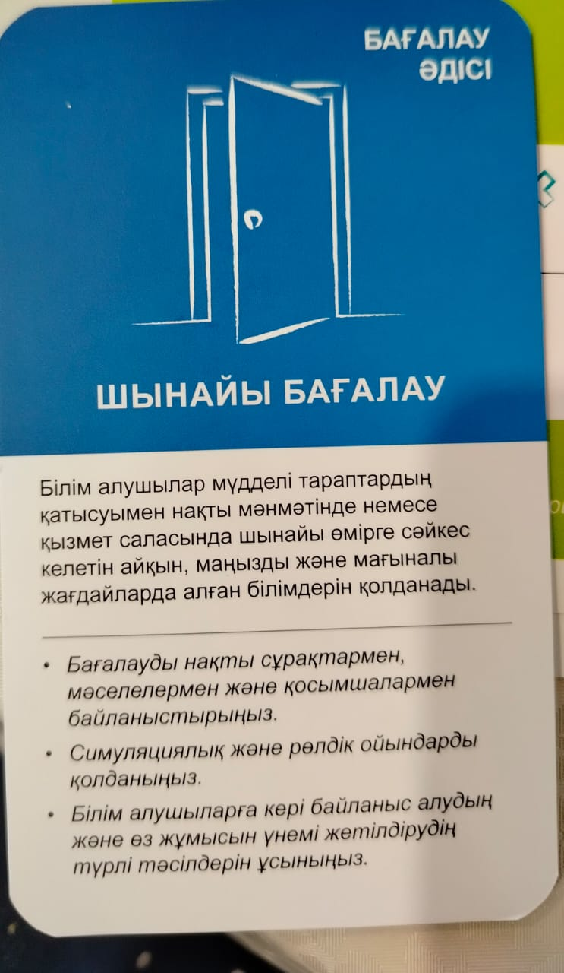
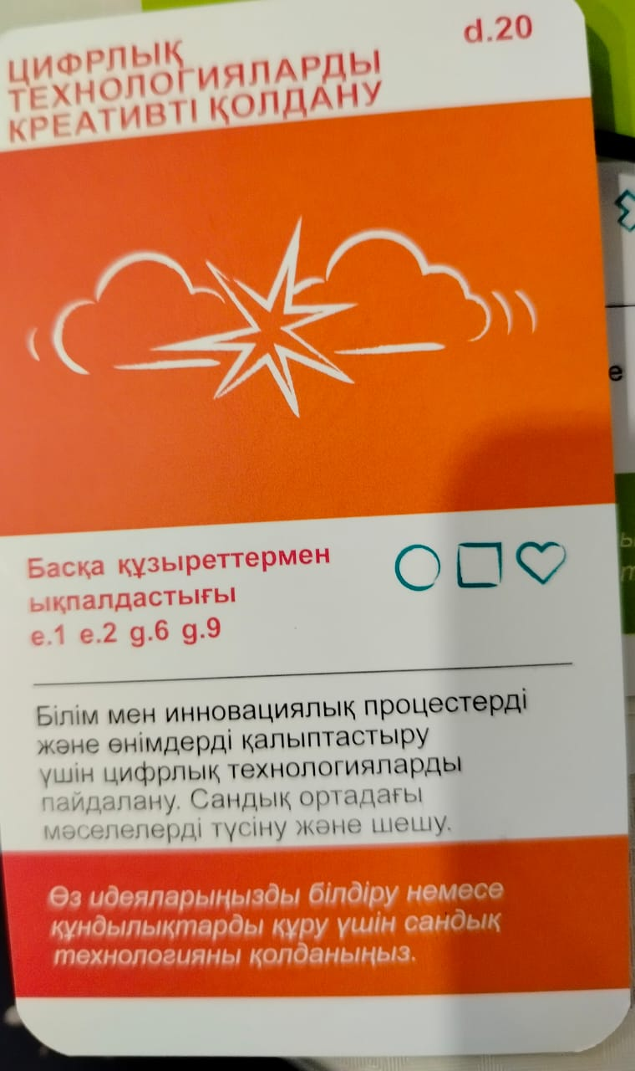
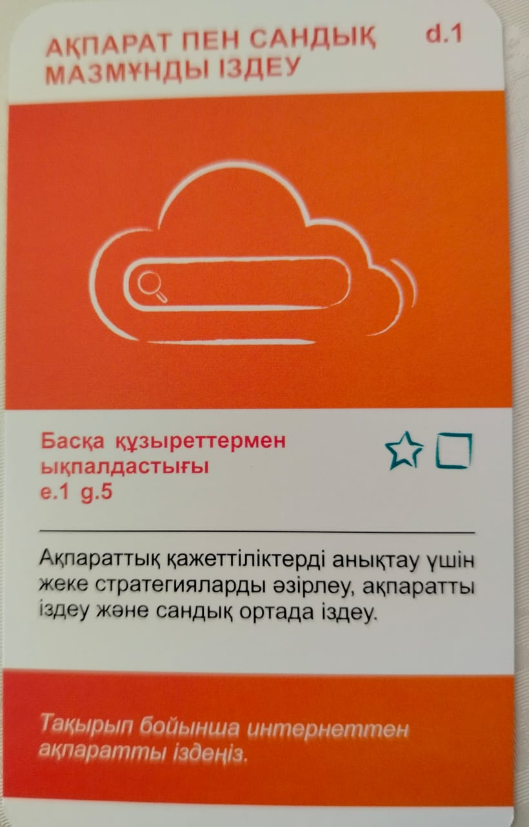
Цифрлық құзыретттер
Скаффолд құралы негізінде «Қазақстандағы туристік нысандар» тақырыбы бойынша Цифрлық құзыреттілік негізінде тапсырма үлгісі:
d 20 Цифрлық технологияны креативті қолдану, d 1 Ақпарат пен сандық мазмұнды іздеу
ТАПСЫРМА АТАУЫ:
"Қазақстан – цифрлы саяхат"
(Цифрлық құралдарды пайдаланып туристік нысандарды зерттеу және таныстыру)
ҚҰЗЫРЕТТІЛІК РАМКАСЫ:
Цифрлық құзыреттілік – ақпараттық-коммуникациялық технологияларды (АКТ) тиімді пайдалану, цифрлық сауаттылықты дамыту, ақпаратты іздеу, өңдеу, талдау және цифрлық ортада өз ойын жеткізе білу.
Скаффолд құралы негізінде тапсырма кезеңдері:
1. БІЛУ
- Google немесе Yandex арқылы Қазақстандағы 3 туристік нысан туралы ақпарат іздеңіз.
- Қысқаша мәліметтерді Word не Google Docs құжатына жазыңыз.
2. ТҮСІНУ
- Таңдаған бір нысан туралы бейнеролик көріп (YouTube), негізгі мазмұнын 5 сөйлеммен сипаттаңыз.
- Ақпараттың шынайылығына көз жеткізу жолдарын анықтаңыз.
3. ҚОЛДАНУ
- Таңдаған туристік нысан бойынша Canva немесе PowerPoint платформасында шағын цифрлық постер немесе слайд жасаңыз.
- Постерде QR-код, фотосурет және қысқаша сипаттама болуы тиіс.
4. ТАЛДАУ
- Екі туристік нысанды салыстырып, олардың онлайн ұсынылу форматын (веб-сайт, Google Maps, видеотанымдық контент) талдаңыз.
- Қайсысы көрермен үшін тартымды? Себебін түсіндіріңіз.
5. ЖИНАҚТАУ
- «Цифрлық гид» атты мини-видео түсіріңіз (1-2 минут), өз таңдауыңыздағы туристік орынды таныстырыңыз (телефон/камера қолдану).
- YouTube/Google Drive/Padlet сілтемесін бөлісіңіз.
6. БАҒАЛАУ Шынайы бағалау
- Топтығы білім алушылардың цифрлық жобаларын Google Forms арқылы бағалау критерийлеріне сай бағалаңыз: мазмұн, дизайн, технологияны қолдану.
Қосымша:
Пайдалануға болатын құралдар:
- Google Maps, YouTube, Canva, PowerPoint, Padlet, Google Forms, QR Code Generator

Slide 7
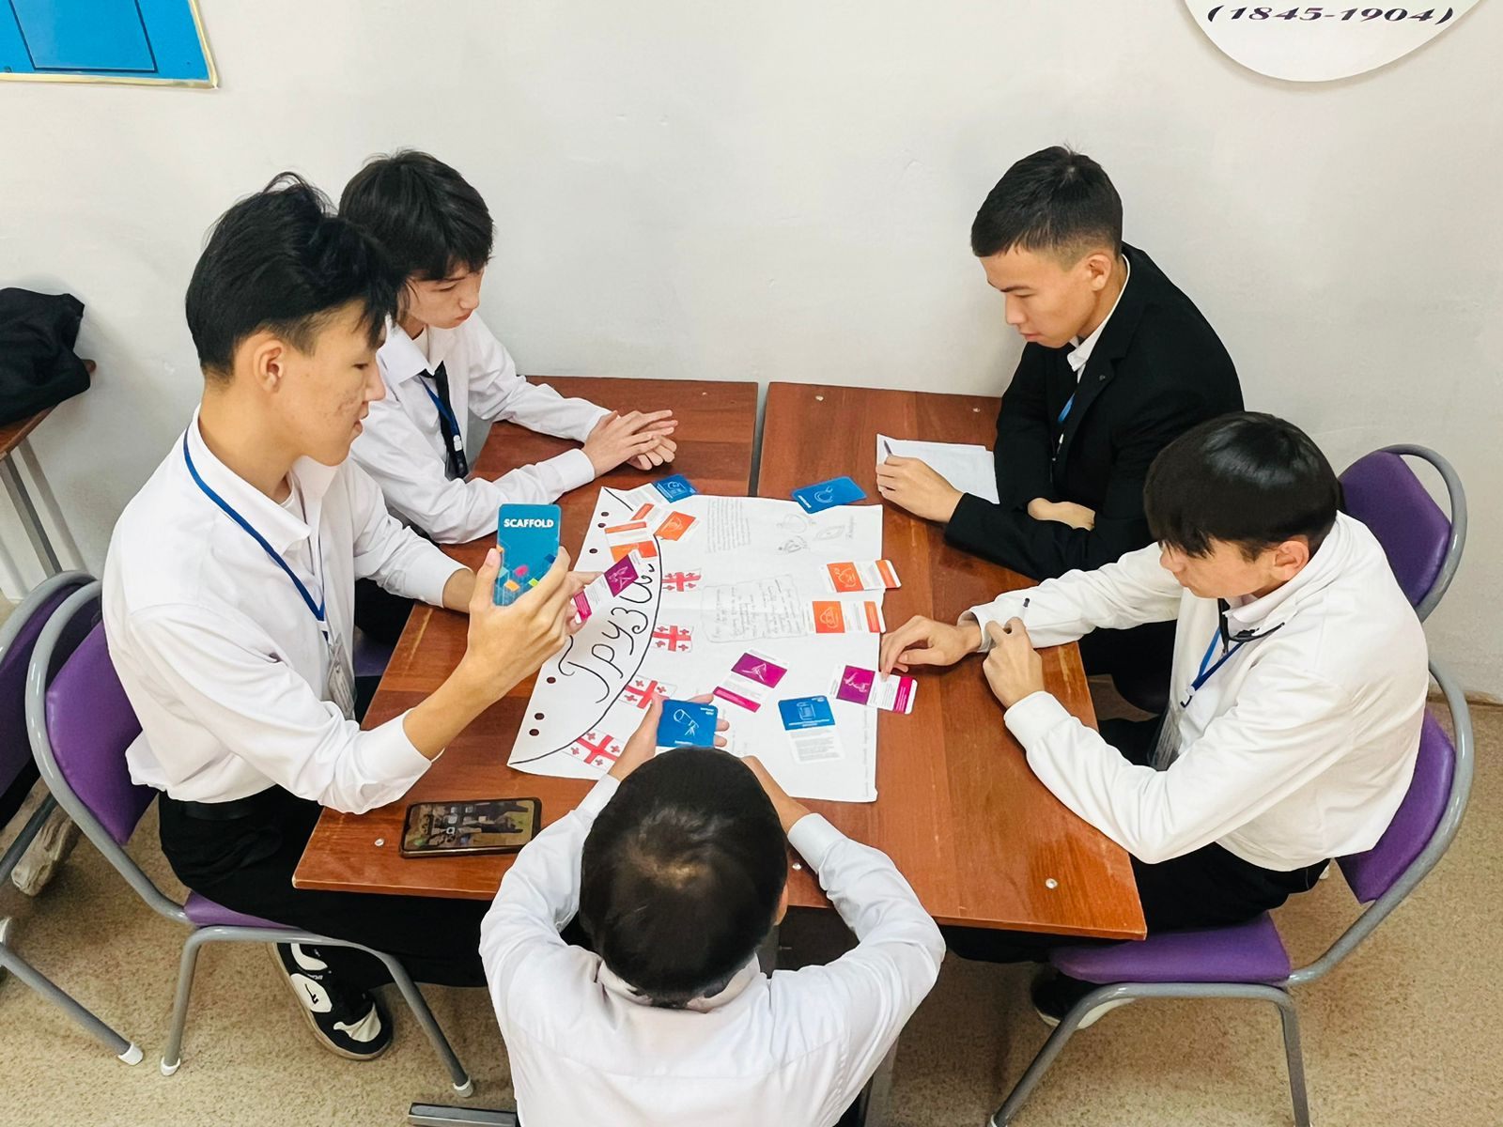
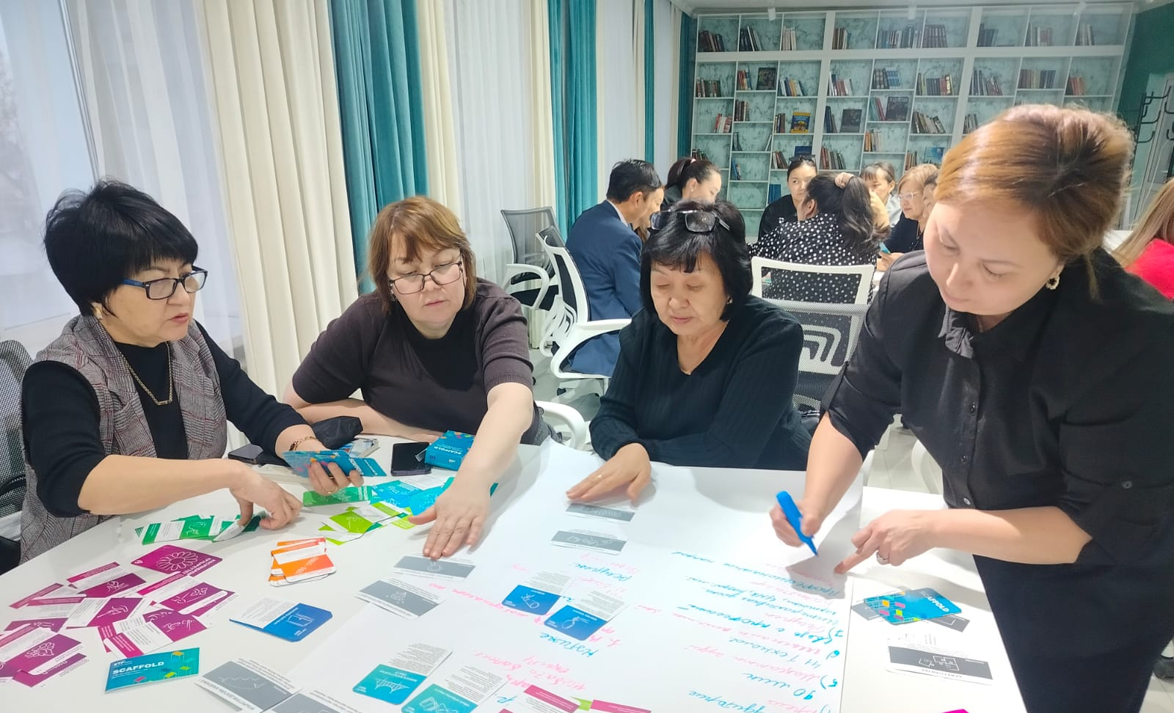
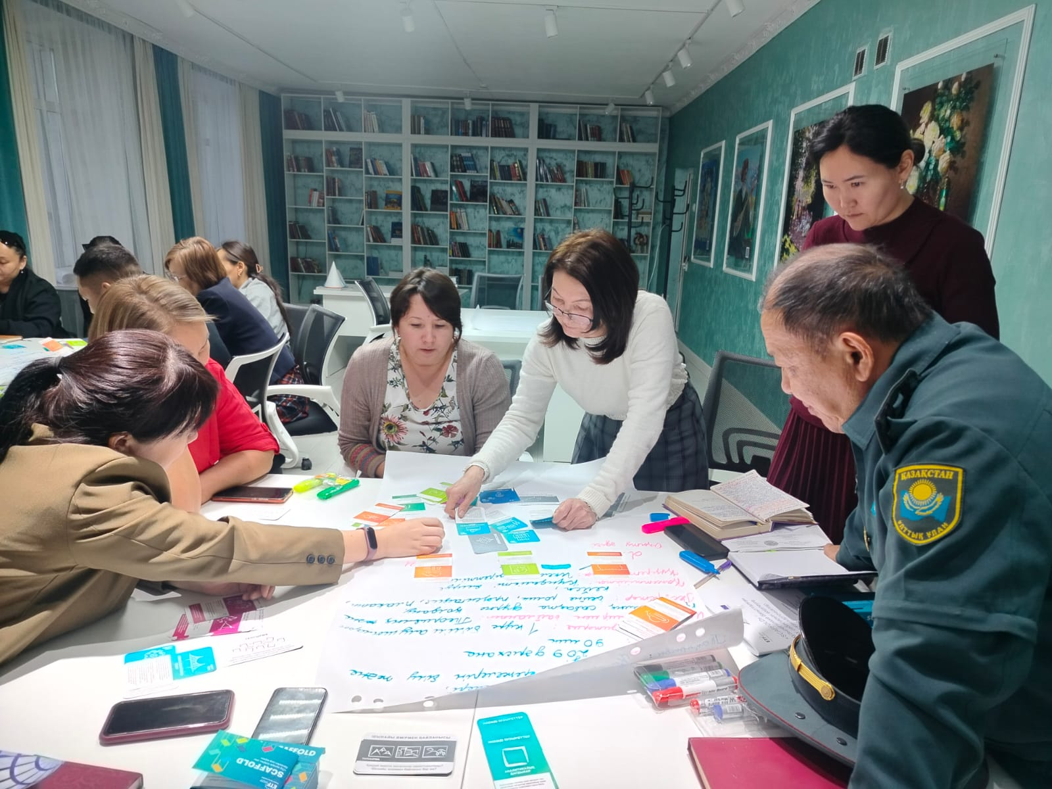
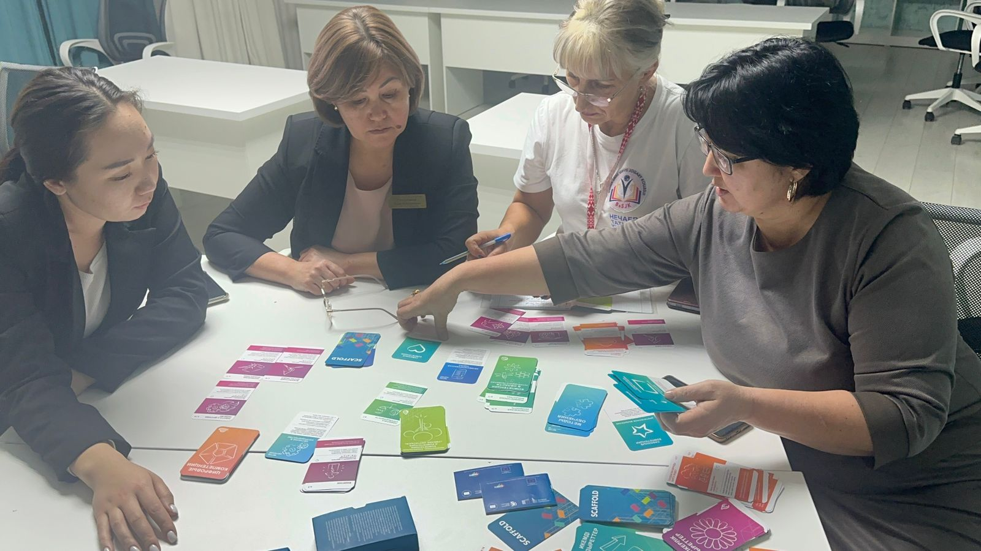
SCAFFOLD – құзыреттілікке бағытталған
құралды оқыту жүйесіне енгізу жолдары

Slide 8
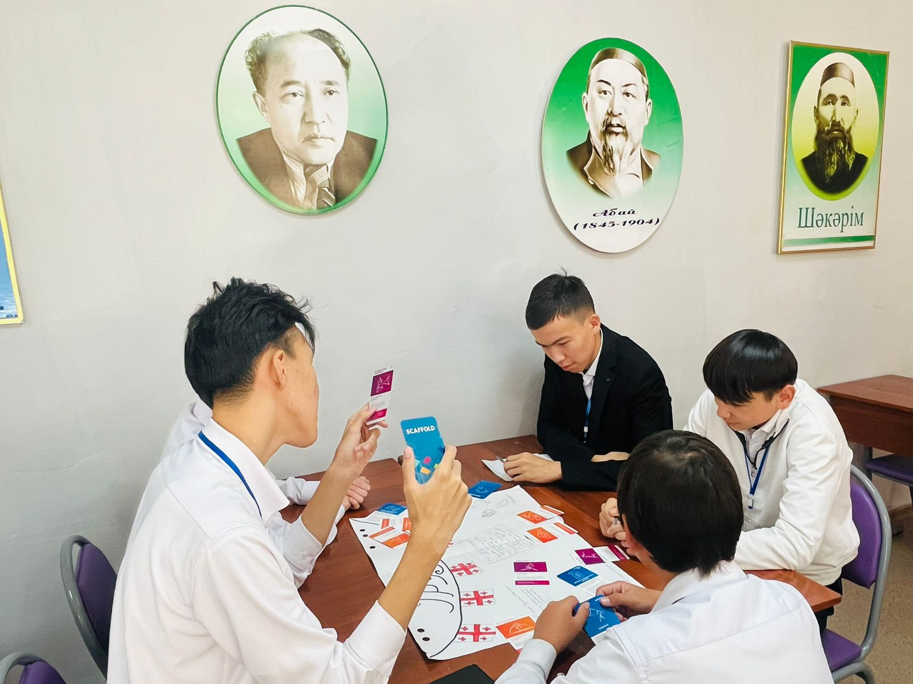
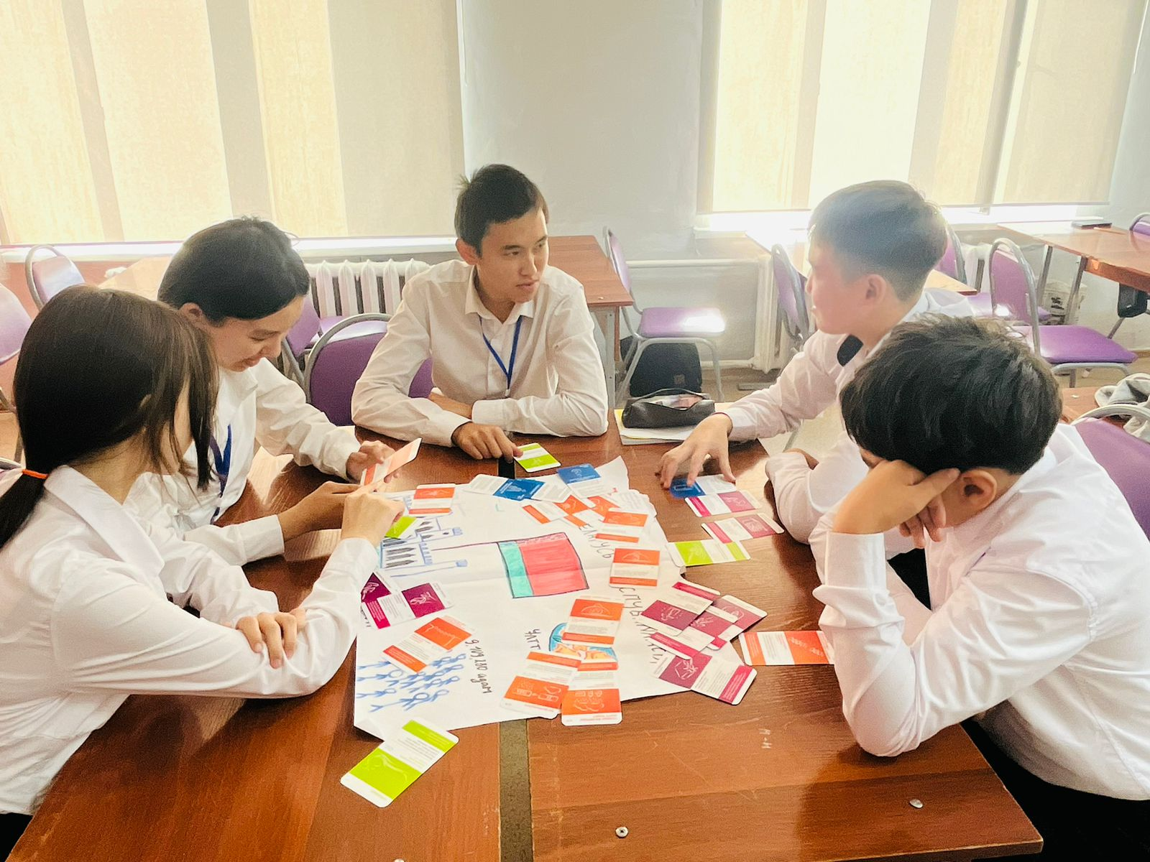
:
SCAFFOLD
– Білім алушы өздігінен білім алуға жетелейтін, жауапты оқу ортасын құратын тиімді әдіс.
-Білім алушы тапсырмаларды өз бетімен орындауға, жауапкершілік алуға, рефлексия жасауға үйренеді

Slide 9
Назарларыңызға рақмет!

